Slide 1
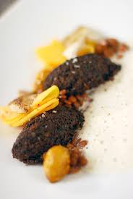
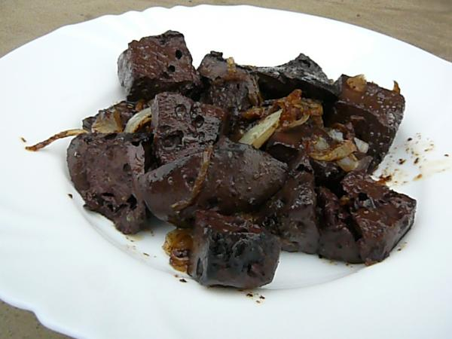
Gebratenes Blut
Gebrode Blut
(sült vér)

Slide 2
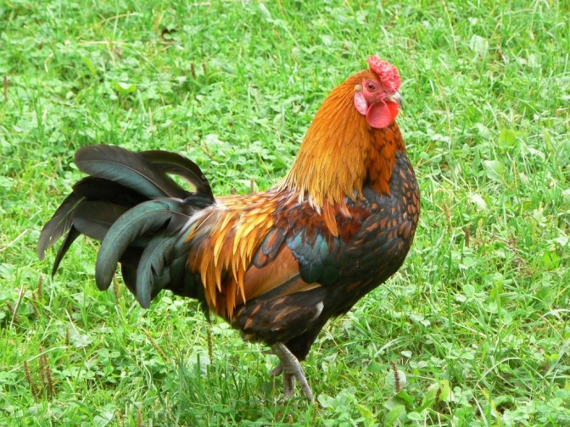
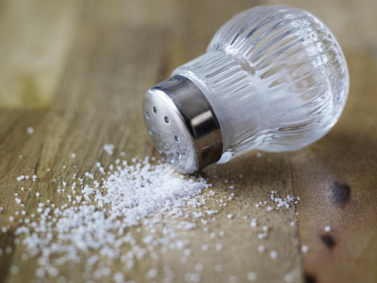
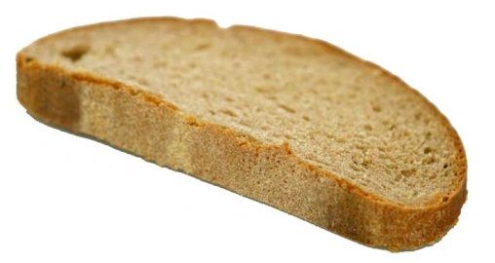
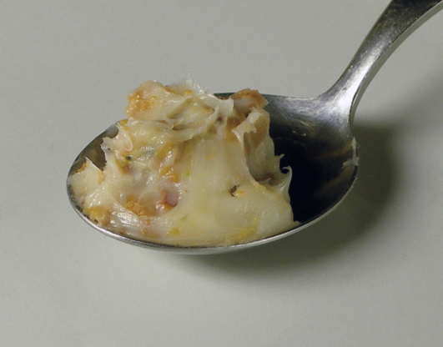
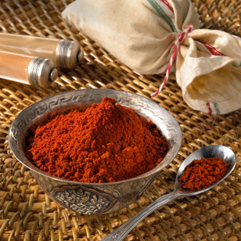
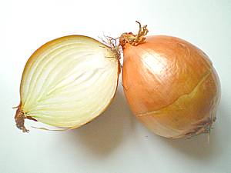
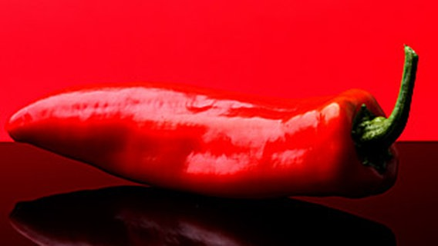
Zutaten:
1 Scheibe Brot
1 Eßlöffel Schmalz
1 Zwiebel
1 Paprikaschote
Das Blut von einem Federvieh
Salz
Gewürzpaprika

Slide 3
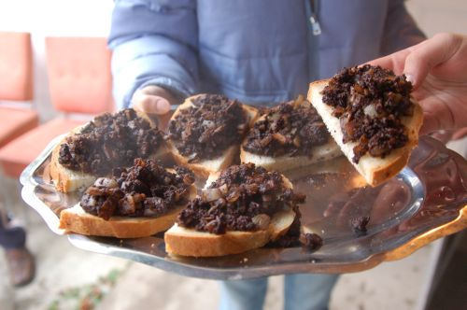
Zubereitung
Das zerbröselte Brot in einen tiefen Teller geben und beim Schlachten des Federviehs das Blut daraufrinnen lassen. Die kleingehackte Zwiebel und die in Ringe geschnittene Paprikaschote glasig dünsten, mit Gewürzpaprika bestreuen, das in Quadrate geteilte gestockte Blut hinzufügen und unter ständigem Rühren etwa 8 Minuten braten. Vor dem Auftragen salzen. Mit eingestreuertem Gemüse reichern.
Es war eine beliebte Frühtücksspeise an Sonntagen.

Slide 4
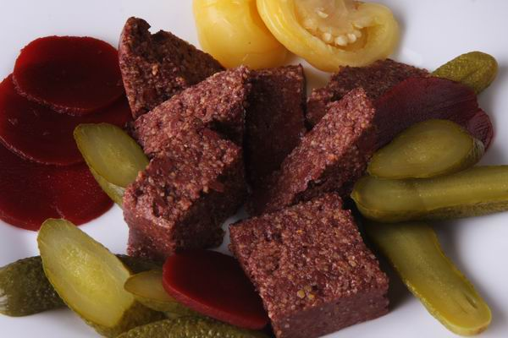
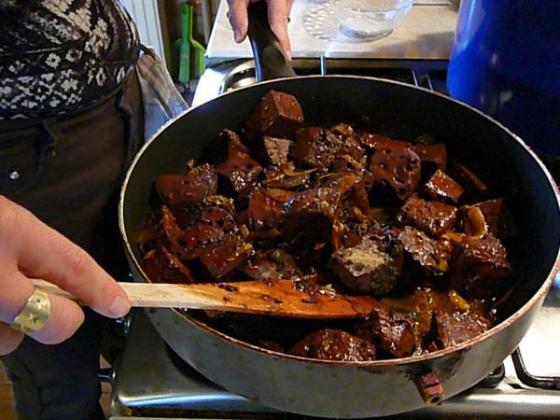
Übersetzungen
zerbörselt – morzsolt
tief – mély
geschlachtet – levágott
geschnittene – vágott
Paprikaschote – ehető paprika
glasig dünsten – üvegesre pirított
Rühren – kavarás, keverés
Auftragen – tálalás

Slide 5
Guten Apetit!

